Slide 1
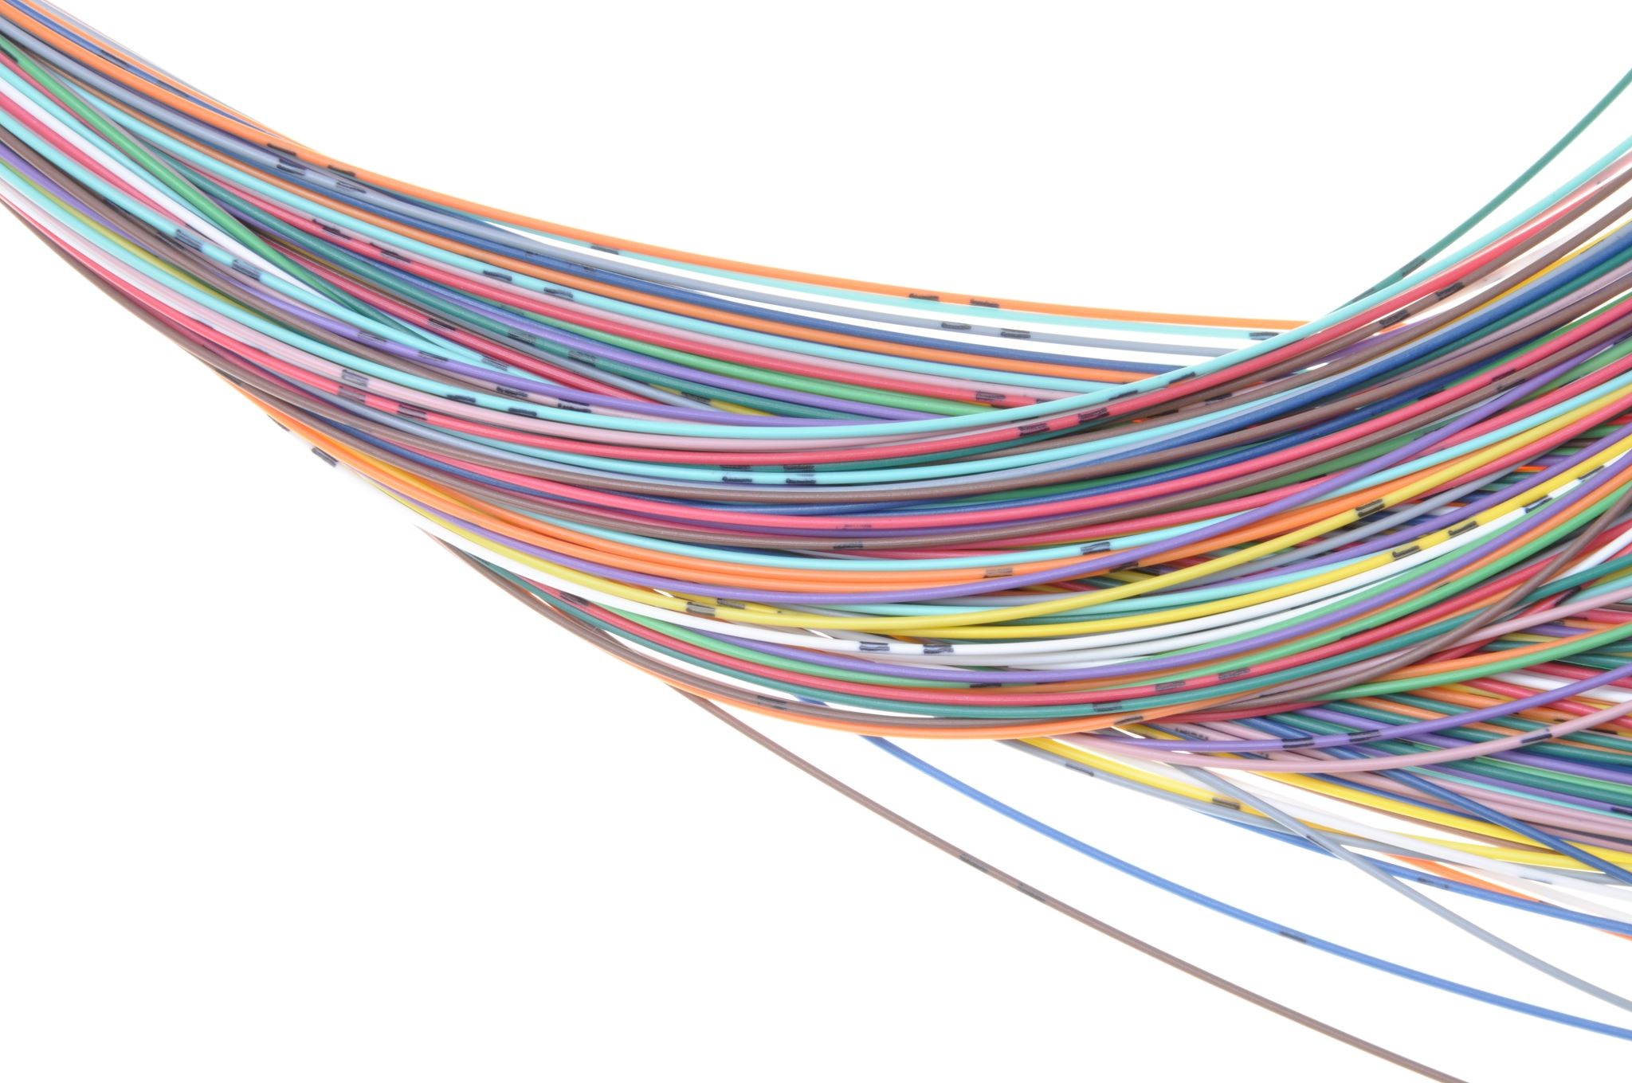
Decreto del Sistema interno de información de la organización central y territorial
Resumen de contenido y novedades

Slide 2
0.0
Índice
1. Portada
2. Antecedentes
3. Estructura del Decreto
4. Capítulo I
5. Capítulo II
6. Capítulo III
7. Capítulo IV
8. Capítulo V
9. Capítulo VI
10. Capítulo VII
11. Capítulo VIII
12. Disposiciones
13. Agradecimientos y Preguntas
Sistema interno de información de la organización central y territorial

Slide 3
Directiva (UE) 2019/1937, del Parlamento Europeo y del Consejo, de 23 de octubre de 2019
Ley 2/2021, de 18 de junio
Ley 2/2023, de 20 de febrero
Instrucción 1/2023, de 12 de junio de 2023, de la SGAP
Resolución de 15 de junio de 2023, de la SGAP
Acuerdo de 20 de junio de 2023, del Consejo de Gobierno
2.0
Antecedentes
Directiva (UE) 2019/1937, del Parlamento Europeo y del Consejo, de 23 de octubre de 2019, relativa a la protección de las personas que informen sobre infracciones del Derecho de la Unión.
Ley 2/2023, de 20 de febrero, reguladora de la protección de las personas que informen sobre infracciones y de lucha contra la corrupción (transposición al Derecho español de la Directiva)
Instrucción 1/2023, de 12 de junio de 2023, de la Secretaría General para la Administración Pública, mediante la que se estableció el sistema interno de información de la Administración de la Junta de Andalucía.

Slide 4
Directiva (UE) 2019/1937, del Parlamento Europeo y del Consejo, de 23 de octubre de 2019
Ley 2/2021, de 18 de junio
Ley 2/2023, de 20 de febrero
Instrucción 1/2023, de 12 de junio de 2023, de la SGAP
Resolución de 15 de junio de 2023, de la SGAP
Acuerdo de 20 de junio de 2023, del Consejo de Gobierno
2.1
Antecedentes
Resolución de 15 de junio de 2023, de la Secretaría General para la Administración Pública, por la que se da publicidad a la puesta en funcionamiento del sistema interno de información de la administración de la Junta de Andalucía previsto en la Ley 2/2023, de 20 de febrero, reguladora de la protección de las personas que informen sobre infracciones normativas y de lucha contra la corrupción.
Acuerdo de 20 de junio de 2023, del Consejo de Gobierno, por el que se tomó conocimiento de la puesta en funcionamiento del SII.
Ley 2/2021, de 18 de junio, de lucha contra el fraude y la corrupción en Andalucía y protección de la persona denunciante (OAAF).

Slide 5
3.0
Estructura del Decreto
20 artículos organizados en:
Capítulo I
Disposiciones generales
Capítulo II
Sistema interno de información
Organización del Sistema
Capítulo IV
Capítulo III
Procedimiento de gestión de las informaciones
Sistema interno de información de la organización central y territorial

Slide 6
3.1
Estructura del Decreto
20 artículos organizados en:
Capítulo V
Sistema de protección del informante y de los datos personales
Capítulo VI
Resultados de la actividad del Sistema
Régimen sancionador
Capítulo VIII
Capítulo VII
Formación
Sistema interno de información de la organización central y territorial

Slide 7
3.2
Estructura del Decreto
20 artículos organizados en:
Disposición adicional
1
Disposiciones transitorias
2
1
Disposiciones finales
Disposición derogatoria
3
Sistema interno de información de la organización central y territorial

Slide 8
4.0
Capítulo I
Disposiciones Generales:
Se define el objeto del decreto:
- Constituir el Sistema interno de información (SII) de la organización central y territorial de la Administración de la Junta de Andalucía.
- Regular su organización y funcionamiento.
Sistema interno de información de la organización central y territorial

Slide 9
*Ambos se circunscriben al ámbito de la organización central o territorial de la Administración de la Junta de Andalucía.
5.0
Capítulo II
Sistema interno de información SII:
Ámbito material (información)
Acciones y omisiones que puedan
constituir infracciones :
Ámbito personal (informantes)
Quienes hayan obtenido información sobre infracciones en un contexto laboral o profesional:
- Derecho de la UE.
- Que puedan constituir infracción penal o administrativa grave o muy grave.
-Empleados públicos
-Personas que trabajen bajo la supervisión o dirección de contratista, subcontratista o proveedor.
-Personal ex-empleado, becario, voluntario, en formación, participante en proceso selectivo.

Slide 10
Se permite la presentación ANÓNIMA
5.1
Capítulo II
Medios de presentación de informaciones:
Buzón
Electrónico
Correo
Postal
Comparecencia
Personal
Llamada telefónica
Sistema de mensajería de voz
https://canaldedenuncias.junta-andalucia.es

Slide 11
6.0
Capítulo III
Organización del Sistema interno de información:
Responsable
Órgano de asistencia técnica
- Designación y cese por el Consejo de Gobierno.
- Independencia y autonomía en sus funciones.
- Funciones de asesoría y asistencia técnica del Sistema.

Slide 12
6.1
Capítulo III
Organización del Sistema interno de información:
Personas interlocutoras designadas por:
Secretarías Generales Técnicas
Delegaciones del Gobierno
Secretarías Generales Provinciales
Función de facilitación de la comunicación en su ámbito

Slide 13
7.0
Capítulo IV
Procedimiento de gestión de las informaciones:
Comprende las actuaciones encaminadas a comprobar la verosimilitud de los hechos relatados.
Quedan garantizadas la confidencialidad y seguridad de las informaciones y de las personas implicadas.
Sistema interno de información de la organización central y territorial

Slide 14
7.1
Capítulo IV
Procedimiento de gestión de las informaciones:
Existirá un libro-registro de las informaciones recibidas (no público y de acceso restringido).
Se concluirá con un informe.
Sistema interno de información de la organización central y territorial

Slide 15
8.0
Capítulo V
Sistema de protección del informante y de los datos personales:
- Medidas de protección y garantías para las personas informantes.
Sistema interno de información de la organización central y territorial
- Protección de datos personales.

Slide 16
9.0
Capítulo VI
Resultados de la actividad del Sistema:
- Aprobación y publicación anual de una memoria de las actuaciones desarrolladas.
Sistema interno de información de la organización central y territorial
- Podrán elaborarse informes y recomendaciones por el Responsable del Sistema en base a las irregularidades detectadas.

Slide 17
10.0
Capítulo VII
Régimen sancionador:
La Ley 2/2023, de 20 de febrero, recoge un Régimen Sancionador ante posibles infracciones en la materia.
Sistema interno de información de la organización central y territorial

Slide 18
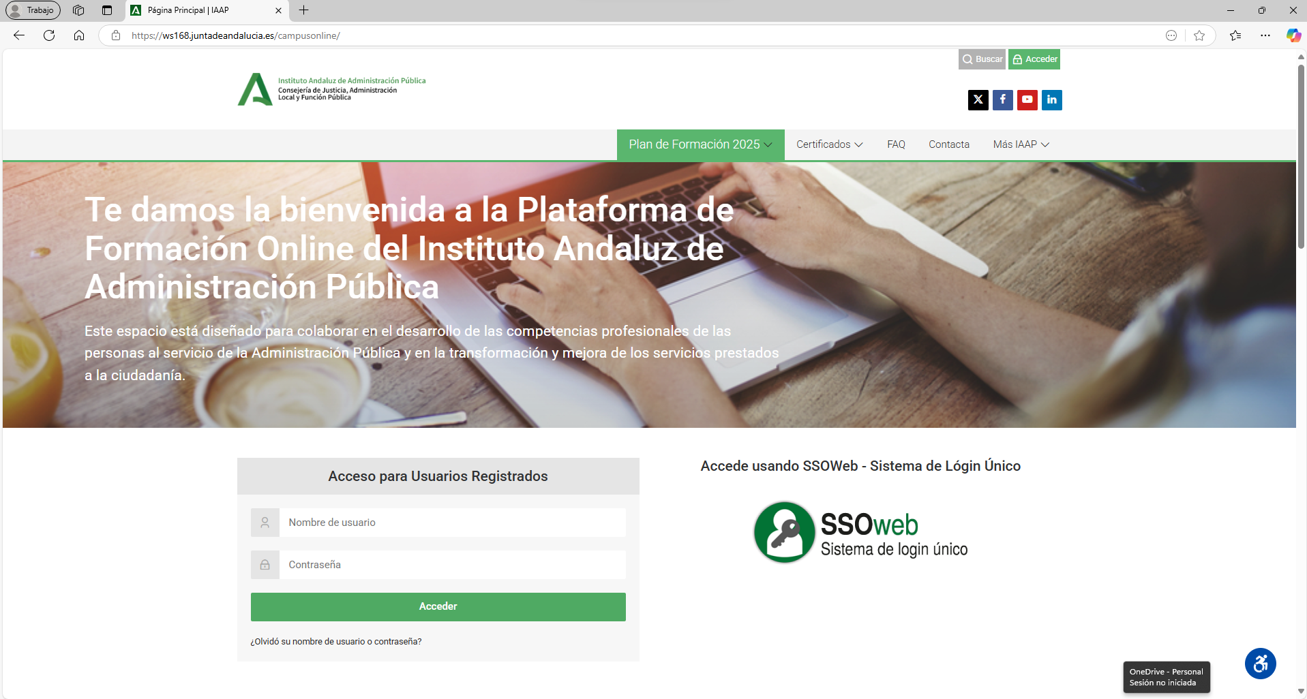
11.0
Capítulo VIII
Se prevén actividades formativas a través del IAAP en:
Gestión de las informaciones
Protección del informante
Buenas prácticas
Formación:

Slide 19
12.0
Capítulo VI
Disposiciones:
- Las EEII con menos de 50 trabajadores podrán compartir el SII aquí regulado, previo convenio.
Sistema interno de información de la organización central y territorial
- Las EEII deben contar con su propio SII. En defecto de regulación propia, podrán aplicar el procedimiento de gestión de las informaciones aquí regulado.
- Se prevé la adecuación del SII actual.

Slide 20
13.0
¡Gracias por su atención!

